Slide 1
§14.1 获取数据的基本途径及相关概念
学习目标
1.了解普查的意义和抽查的概念，理解抽查的必要性和重要性.
2.了解总体、样本、样本容量的概念，会对一些实际问题进行合理的抽样调查.

Slide 2
知识点一 获取数据的途径
 | 概念 | 数据名称
直接获取 | 通过社会调查或观察、试验等途径获取数据 | 直接数据或一手数据
间接获取 | 借助各种媒介，包括报纸杂志、统计报表和年鉴、广播、电视或互联网等获取数据 | 间接数据或二手数据

Slide 3
知识点二 普查和抽查
调查方法 概念、特点 | 普查 | 抽查
定义 | 为了掌握调查对象的整体情况，对全体调查对象进行研究的一种调查方式 | 从全体调查对象中按照一定的方法抽取一部分对象作为代表进行调查分析，并以此推断全体调查对象的状况的调查方式
优点 | ①所取得的资料更加全面、系统； ②调查特定时段的社会经济现象总体的信息 | ①迅速、及时； ②节约人力、物力、财力，对个体信息的了解更详细
缺点 | 耗费大量的人力、物力、财力、时间长、任务重 | 获取的信息不够全面、系统，其结果具有不确定性

Slide 4
知识点三 总体和样本
1.总体：一般地，在获取数据时，把所考察对象(某一项指标的数据)的_____叫作总体.
2.个体：把组成总体的每一个考察对象叫作个体.
3.样本：从总体中所抽取的 叫作总体的一个样本.
4.样本容量：样本中 的数目叫作样本容量.
全体
一部分个体
个体

Slide 5
思考辨析 判断正误
SI KAO BIAN XI PAN DUAN ZHENG WU
1.获取数据的方式一般有两种：普查和抽查.( )
2.总体中包含的个体数称为样本容量.( )
3.要想准确知道全班同学的平均年龄，应调查每个同学，这种调查方式是普查.( )
4.要了解一批节能灯的使用寿命，可以采用普查的方式.( )
√
×
√
×
例1. 见教材221页例1 及思考题

Slide 6
一、总体、样本等概念的辨析
例2 (多选)2020年4月某市模考共有70000多名学生参加，教科室为了了解本校3390名考生的数学成绩，从中抽取300名考生的数学成绩进行统计分析，在这个问题中有以下说法，其中正确的是
A.3390名考生是总体的一个样本
B.3390名考生的数学成绩是总体
C.样本容量是300
D.70 000多名考生的数学成绩是总体
√
√
解析 总体是3 390名考生的数学成绩，样本是抽取的300名考生的数学成绩，样本容量是300.

Slide 7
反思感悟
解决此类问题要明确概念的实质，应注意两个问题
(1)调查对象是什么，如本例调查对象是“每个考生的数学成绩”，不是“每个考生”.
(2)样本容量是样本中个体的数目，无单位.

Slide 8
跟踪训练1 2020年2月20日，欧盟特别峰会在布鲁塞尔举行，主要讨论2021年至2027年长期预算，有27个国家代表参加，最终因各方分歧太大，未达成共识.会后某记者从每个国家与会人员中采访了两名成员，调查得到各成员国在预算总量、主要政策领域分配额、欧盟收入来源以及激励机制等多方面都存在分歧.在这个问题中样本容量是
A.2 B.27 C.54 D.不确定
√
解析 样本容量是27×2＝54.

Slide 9
二、获取数据的途径
例3 为了研究近年我国高等教育发展状况，小明需要获取近年来我国大学生入学人数的相关数据，他获取这些数据的途径最好是
A.通过调查获取数据 B.通过试验获取数据
C.通过观察获取数据 D.通过查询获取数据
√
解析 因为近年来我国大学生入学人数的相关数据有所存储，所以小明获取这些数据的途径最好是通过查询获取数据.

Slide 10
反思感悟
获取数据的基本途径
获取数据的基本途径 | 适用类型 | 注意问题
通过调查获取数据 | 对于有限总体问题，一般通过抽样调查或普查的方法获取数据 | 要充分有效地利用背景信息选择或创建更好的抽样方法，并有效避免抽样过程中的人为错误
通过试验获取数据 | 没有现存的数据可以查询 | 严格控制试验环境，通过精心的设计安排试验，以提高数据质量
通过观察获取数据 | 自然现象 | 借助专业测量设备通过长久的持续观察获取数据
通过查询获取数据 | 众多专家研究过，其收集的数据有所存储 | 必须根据问题背景知识“清洗”数据，去伪存真

Slide 11
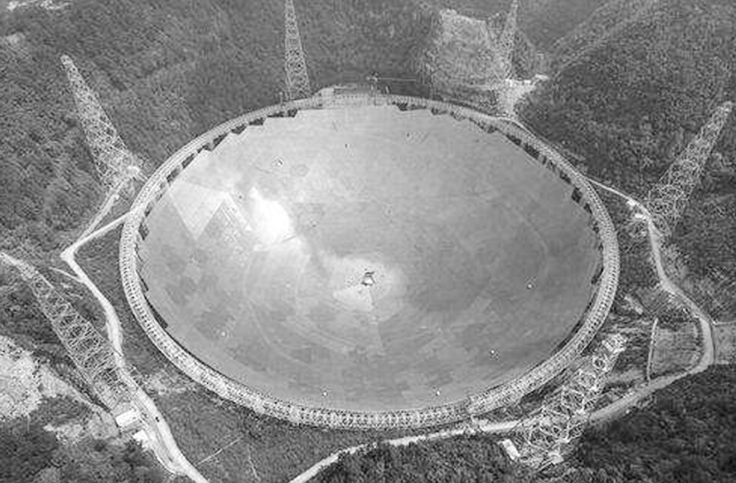
跟踪训练2 “中国天眼”全称为500米口径球面射电望远镜(Five­hundred­meter Aperture Spherical radio Telescope，简称FAST)，是具有我国自主知识产权、世界最大单口径、最灵敏的射电望远镜.建造“中国天眼”的目的是
A.通过调查获取数据 B.通过试验获取数据
C.通过观察获取数据 D.通过查询获取数据
√
解析 “中国天眼”主要是通过观察获取数据.

Slide 12
三、普查与抽查
例4 下列问题中，
①调查我市中小学生每天的课外阅读时间；
②某列车中有位乘客感染了2019－nCoV病毒，对乘坐此列车的乘客进行检查；
③调查2020年2月20日济南长清区地震后，济南市民的心理健康状况；
④调查某快餐店中8位店员的收入情况.
适合普查的是________，适合用抽样调查的是________.(填序号)
②④
①③
解析 依据普查与抽样调查各自的特点进行判断选取.
②中必须对所有乘客进行隔离、检查，必须做到普查.
④中共8名店员，数量较少，可采用普查方式.
而①③因数量大，普查难以做到，故采用抽样调查的方式.

Slide 13
反思感悟
对普查与抽样调查的理解
(1)普查是一项非常艰巨的工作，它要对所有的对象进行调查，当检验对象很大或检验对象具有破坏性时，采用普查的方法是行不通的，要进行抽样调查.
(2)普查与抽样调查的适用条件是不同的，在具体问题中，用普查还是抽样调查的方式，要根据它们的特点和适用范围进行判断.

Slide 14
跟踪训练3 (多选)下面的四个问题中，可以用抽样调查方法的是
A.武汉火神山医院供应库房工作人员对新入库的10万只一次性医用口罩进行质检
B.中国银行兰山分行对天元公司100万元存款的现钞的真假检验
C.空降兵战士检查20个伞包及伞的质量
D.一汽大众质检部门检验最新一批斯柯达汽车的防碰撞性能
√
√
解析 根据抽样调查与普查的概念可知，B，C一般采用普查的方法，A，D采用抽样调查的方法.

Slide 15
四、抽样调查中样本的抽取问题
例4 为了调查2020年中央电视台春节联欢晚会播出的收视率，节目组设置了《春节联欢晚会收视率调查表》，并向社会广泛征求调查意见.某校有两名同学为电视台设计了调查方案：
同学A：我把《春节联欢晚会收视率调查表》放在互联网上，只要上网登录该网址的人就可以看到这张表，他们填表的信息可以很快反馈到我的电脑中.这样，我就可以很快统计出收视率了.
同学B：我在电话号码本上随机地选出一定数量的电话号码，然后逐个给他们打电话，问一下他们是否收看了中央电视台春节联欢晚会，我不出家门就可以统计出中央电视台春节联欢晚会的收视率了.
请问上述两名同学设计的调查方案能够获得比较准确的收视率吗？为什么？

Slide 16
解 调查的总体是所有可能看电视的人群.同学A的设计方案考虑的人群是：上网而且登录某网址的人群，那些不能上网的人群，或者不登录该网址的人群就被排除在外了.因此同学A设计的方案抽取样本的代表性差，不能较好的估计总体分布.
同学B的设计方案考虑的人群是：在电话号码本上统计电话的人群，也有一定的片面性，因此同学B设计的方案抽取样本的代表性也差，也不能较好的估计总体分布.

Slide 17
延伸探究 你认为怎样设计调查方案，能得到较有说服力的数据？
解 发放调查问卷或打电话询问都要考虑不同的人群，要根据人口比例分别对农村、城市分成不同的群体调查，对各个不同群体中最好要按年龄、职业等属性再细化.

Slide 18
反思感悟
根据调查问题的特点设计抽样调查的不同方案，应遵循以下原则
(1)要考虑如何合理地获取样本，以确保其典型性、代表性.即抽取的部分个体具有广泛的代表性，能很好地代表总体.
(2)要考虑如何保证调查内容的真实性.

Slide 19
跟踪训练4 下列调查方式中合适的是
A.某单位将新购买的准备开业庆典的20箱礼炮全部进行质检
B.某班有40名同学，指定家庭最富有的3人参加“学代会”
C.某服装厂的一批5 000件出口服装，随机抽50件进行抽样调查
D.为了调查最近上映影片的一周内的票房情况，特选周六、周日两天进行调查
√
解析 选项A中，对礼炮的质检带有破坏性，虽然总量不大，但不宜采用普查方式.
选项B中，“家庭最富有的”不具有代表性，样本选取错误.
选项D中，因调查一周的票房，时间不长，最好采用普查的方式，即使是用抽样调查，周六、周日两天的选取也不具备代表性.

